Slide 1
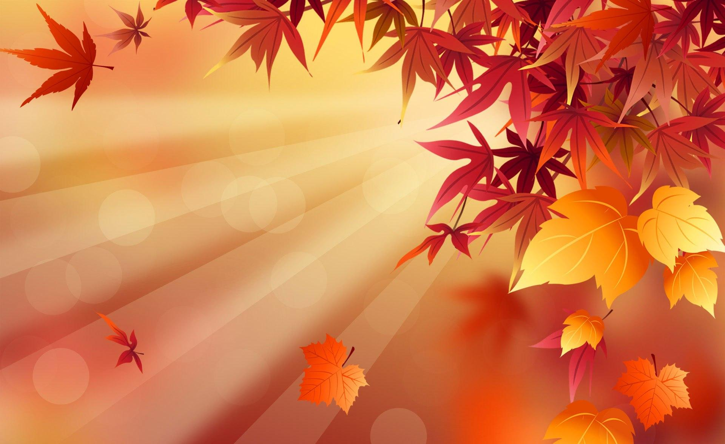
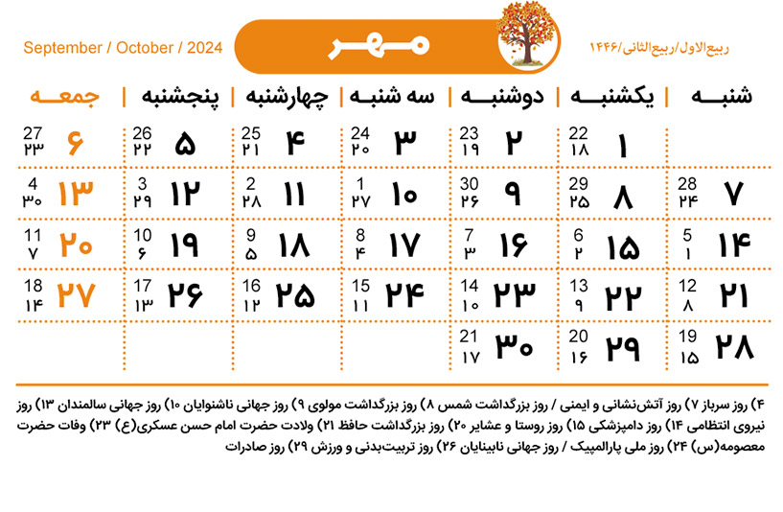
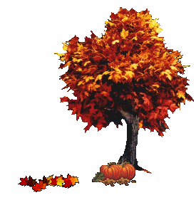
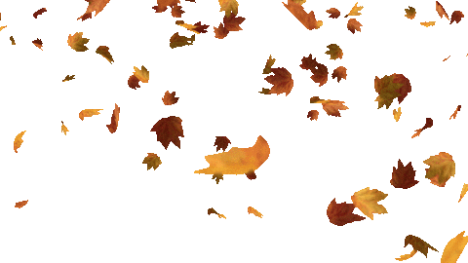
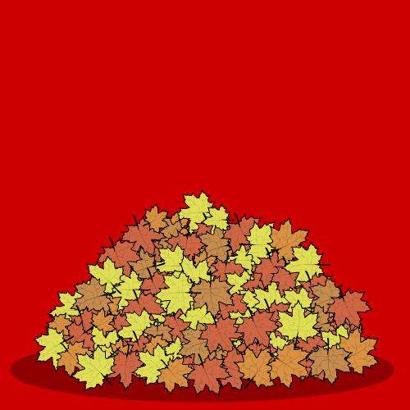
شنبه ۷ مهر ۱۴۰۳خورشیدی = ۲۸ سپتامبر ۲۰۲۴ میلادی
سپتامبر
هدف ها
امروز من می توانم :
یک خبر را بگویم و به پرسش ها پاسخ بدهم . نمایش فصل ها را انجام دهم .
با همکلاسیم شعر پاییز را بخوانم و صفت ها را نشان بدهم.
با استفاده از برگ های رنگارنگ پاییزی یک منظره پاییزی را نقاشی کنم و سپس در باره ی آن یک بند / پاراگراف بنویسم.
واژه های هم خانواده را با هم جور کنم و در جمله بکار ببرم .
پاییز = مهر - آبان - آذر

Slide 2
چیستان !:
چه چیزی را می توانید بشکنید ، حتی اگر هرگز آن را برداشته یا لمس نکنید؟
پاسخ: یک قول
چه چیزی بالا می رود اما هرگز پایین نمی آید؟
پاسخ: سن شما
مردی که در بیرون باران بدون چتر یا کلاه بود ، حتی یک تار موی سرش را خیس نکرد. چرا؟
پاسخ: کچل بود.
من هر روز اصلاح می کنم ، اما ریش من ثابت می ماند. من چی هستم؟
سلمانی

Slide 3
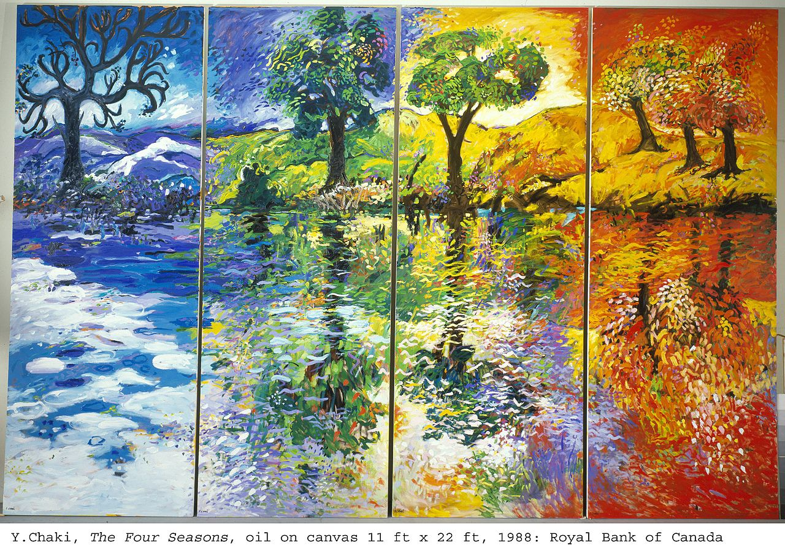
فصل ها به ترتیب ---------و----------و------- و-----------هستند
ما در فصل------------- هستیم
مَن از بین فصل ها فصل-------------- را دوست دارم

Slide 4
بازی با واژه ها
در جدول زیر واژه های مخالف را پیدا کنید و در جای مناسب بنویسید.مانند: توانا = ناتوان
خردسال | پرکار | بسته | دانا | توانا | با تربیت | گرما
با افزودن پسوند یا پیشوند مناسب یک واژه هم خانواده درست کنید ودر جای مناسب بگذارید.مانند: گرم= گرمکن
زاینده | بازی | گرم | آب | گردش | هوش | دانش | جای

Slide 5
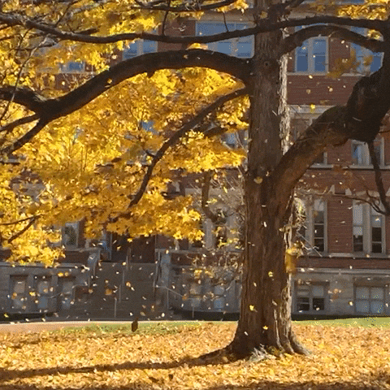
جشن های پاییزی
جشن مهرگان
جشن برداشت فراورده ها
جشن شکرگزاری
جشن یلدا

Slide 6
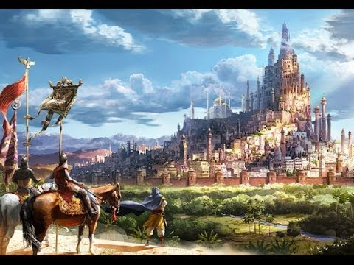
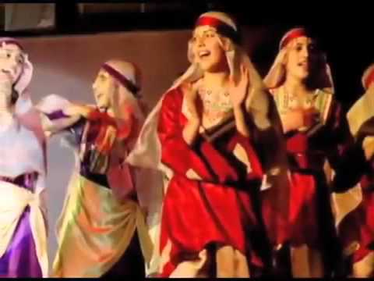

Slide 7
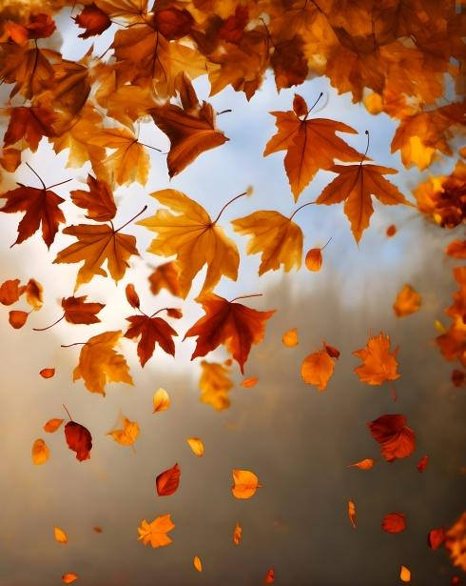
جشن مهرگان ٦ روز در سال است.
جشن مهرگان در روز۱۶ مهر از ماه مهر كه آغاز فصل پاییز است انجام مي شود مهرگان جشن شكرگزاري براي برداشت فراورد های کشاورزی است.
در شاهنامه جشن مهرگان ، جنگي بين فريدون وضحاك و آزادي شهناز و نواز دخترهاي جمشيد از دست ضحاك بوده است.
مهرگان جشني بود كه براي هزاران سال در ايران باستان جشن مي گرفتند و از نوروز هم مهم تر بود چون مادرزمين خوراک ايرانيان را مي رساند.
امروز جشن مهرگان در ايران، تاجيكستان، افغانستان و عراق برگزار مي شود.
جش های پاییزی

Slide 8

کار خانه
در باره جشن مهرگان پژوهش کنید و سپس یک بند / پاراگراف بنویسید و نقاشی کنید .
به این پرسش ها پاسخ بدهید :
۱- چرا مردم جشن مهرگان را برگزار می کنند؟
۲- این جشن درچه روز، چه ماه ، و چه فصلی از سال برگزار می شود ؟
۳- میوه ها و خوراکی هایی که در این جشن استفاده می کنند چیست ؟
با ترکیب واژه مهر با واژه های دیگری ، واژه های نو بسازید مانند :
مهر+ بان = مهربان

Slide 9
کار خانه
در باره ی خود و هر چه که دوست دارید انجام بدهید بنویسید . معنی
نام ، نام خانوادگی و تاریخ تولدتان را هم به تاریخ میلادی و هم ایرانی بنویسید
درباره ورزش ، موسیقی ، رنگ ، فیلم ، بازی های کامپیوتری ، سرگرمی ها ، درس های مدرسه ،داستان و کتاب مورد علاقه خود بنویسید

